Slide 1
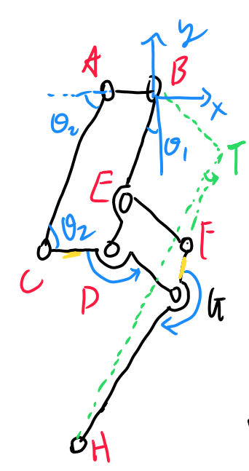
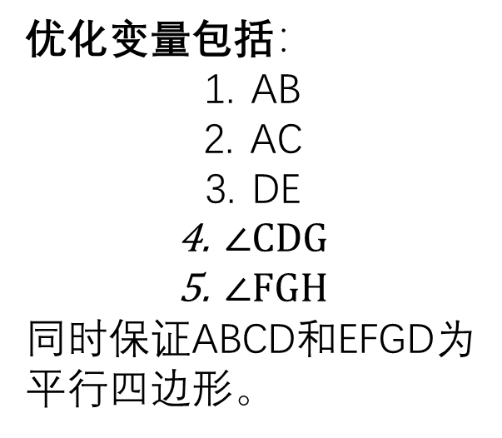
平面二自由度机构：
驱动关节在A和B点
板簧在CD和FG
优化目标：
最大化运动空间
均衡关节负载
避免奇异构型
优化变量包括：
AB
AC
DE
$∠CDG$
$∠FGH$
同时保证ABCD和EFGD为平行四边形。

Slide 2
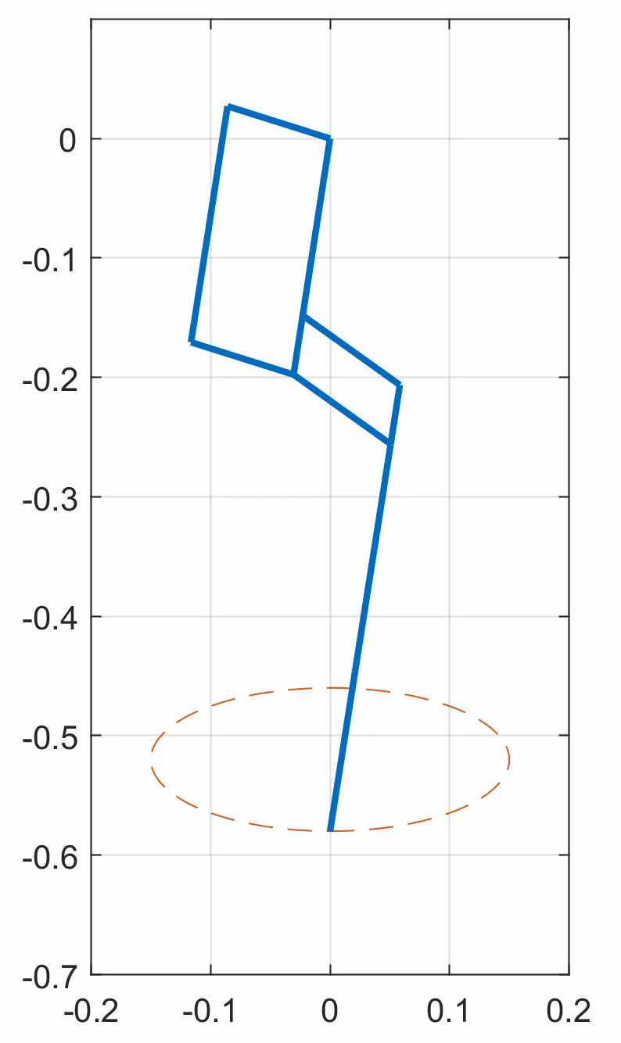
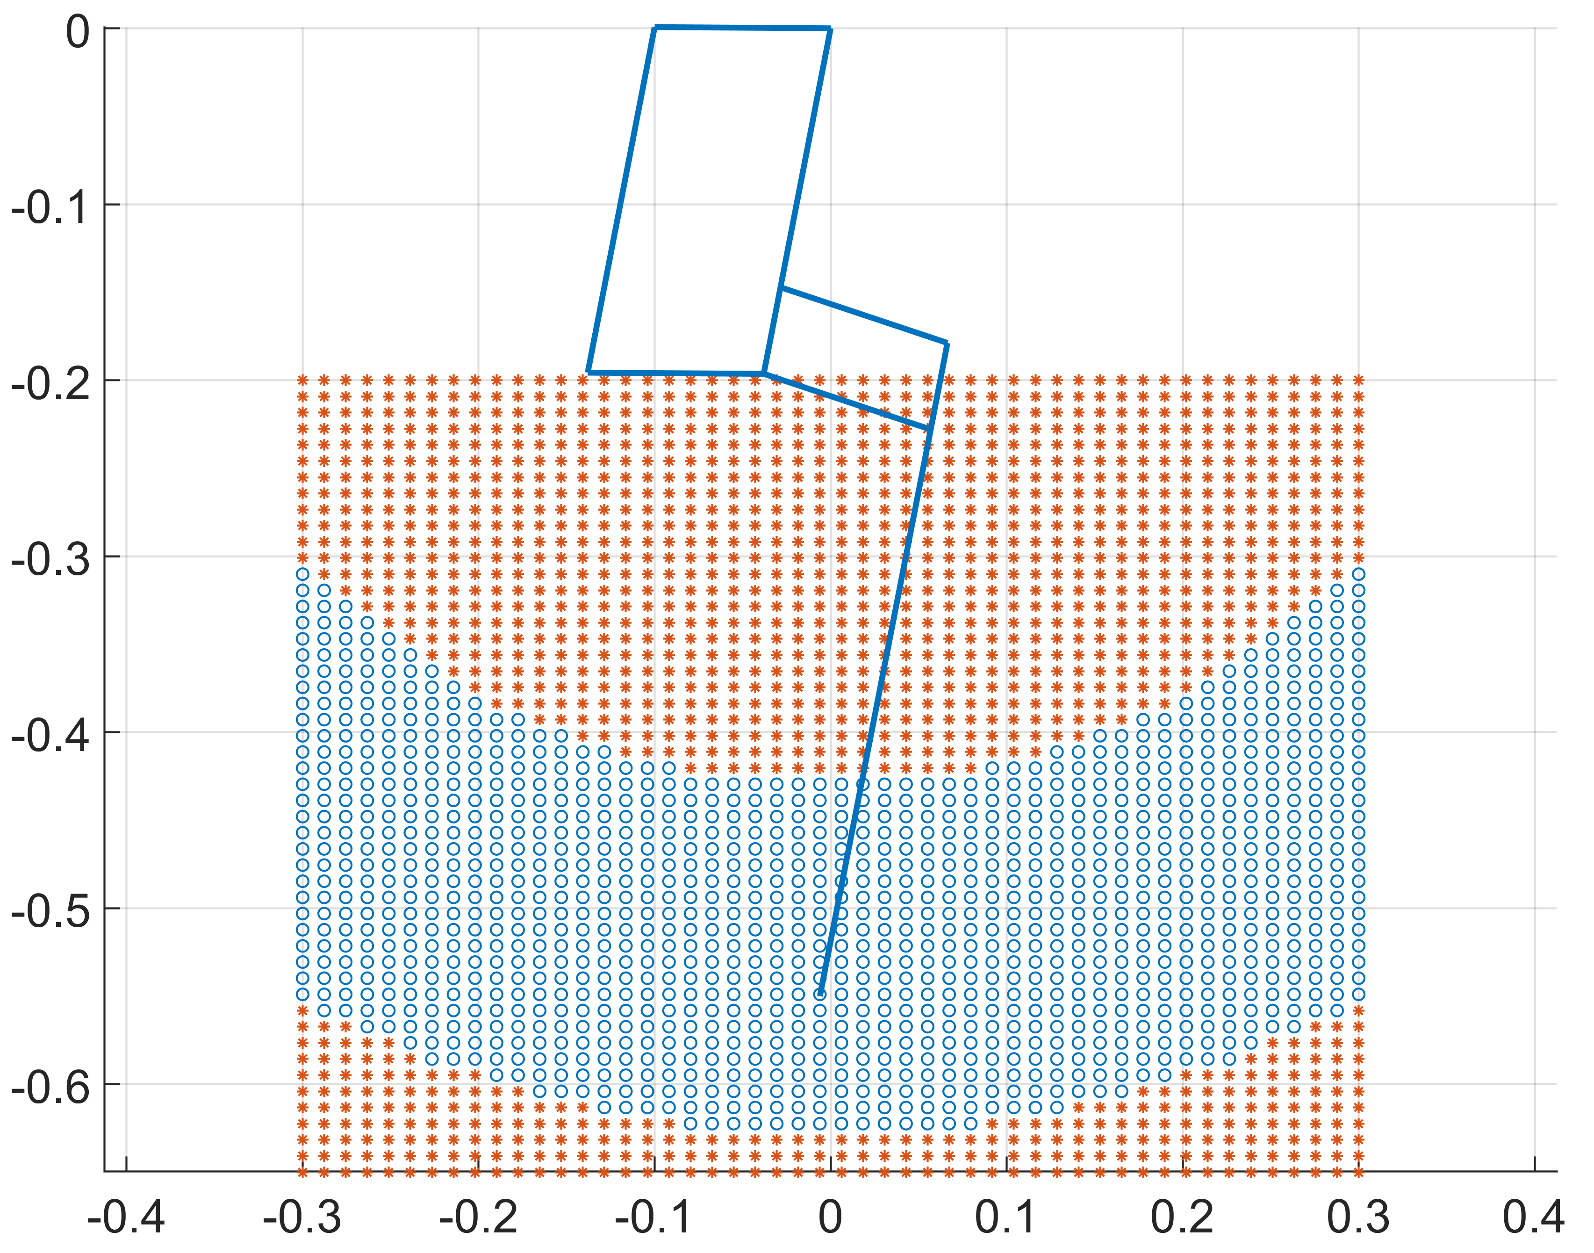
目前优化并经过手动调整后得到的参数为：
AC=0.2;
BE=0.1499;
DG=0.1;
CD=0.1;
GH=0.3281;
CDG=2.8263; （约160度）
FGH=-3.1434;（约180度）
足底工作空间如果取矩形区域的话，高度约16cm，
宽度约40cm。
跟踪一个椭圆轨迹的形态变换过程

Slide 3
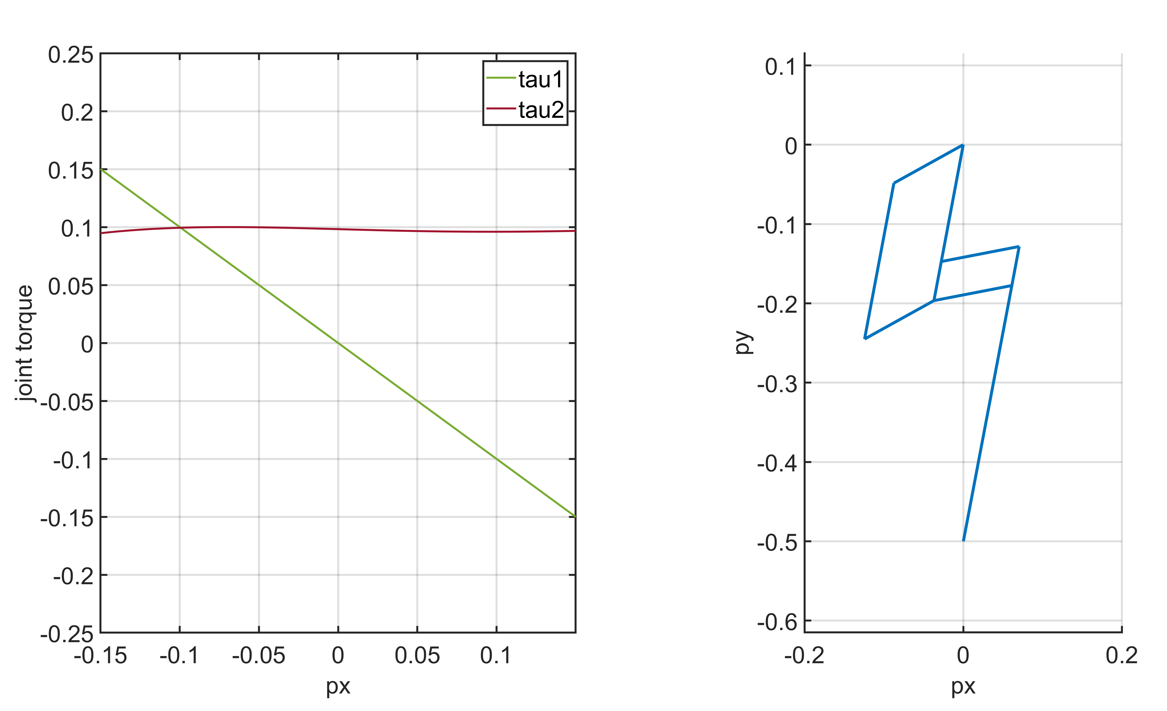
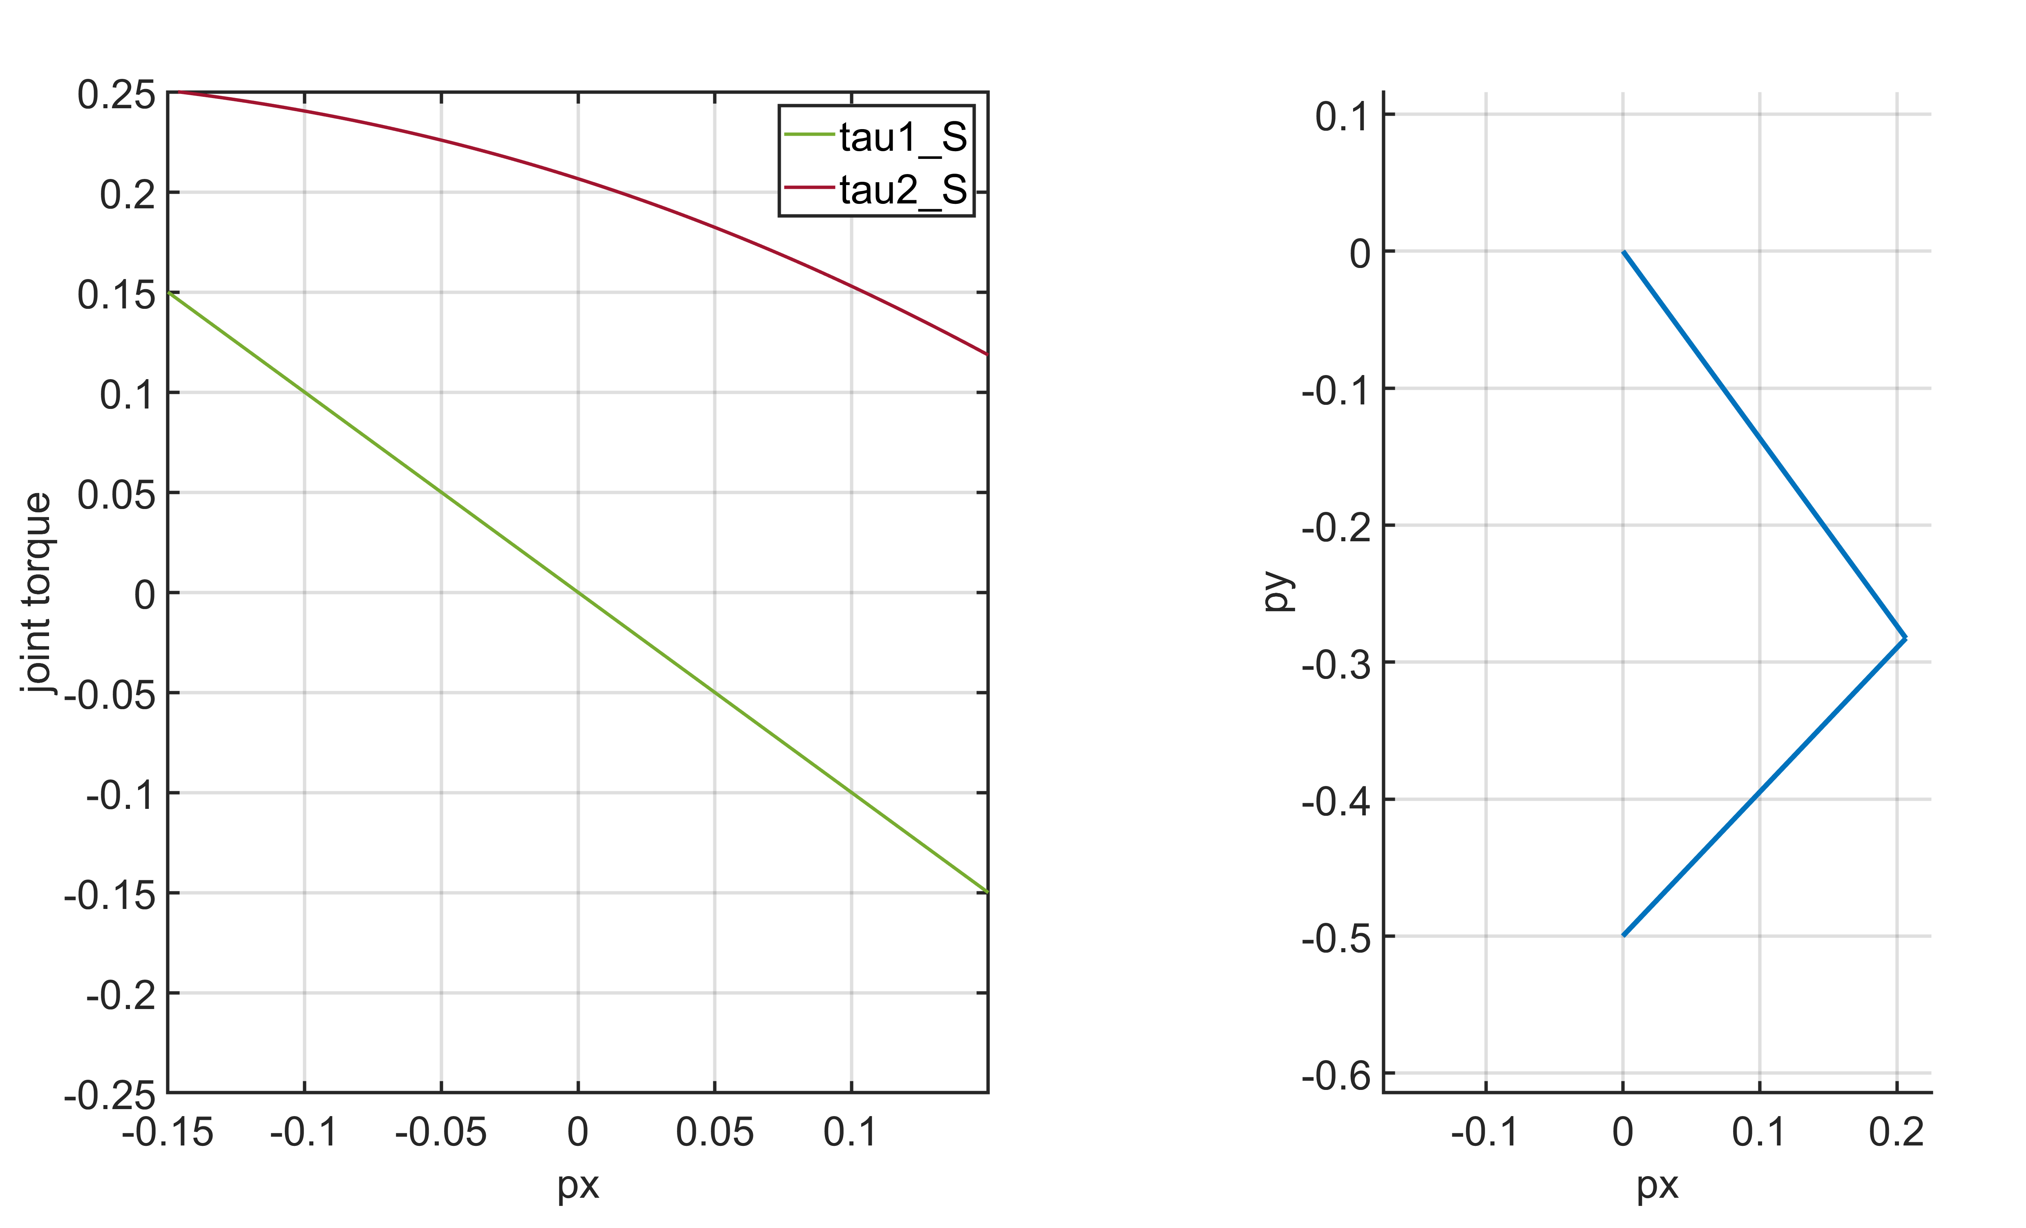
针对该新型腿和传统串联腿，在高度为-0.5，宽度为-0.15至0.15的直线上，
计算输出[0,-1]大小的末端力所需的关节力矩：
相比传统串联腿而言，新设计使得控制腿长关节的输出变化更为平稳，且力矩更小。

Slide 4
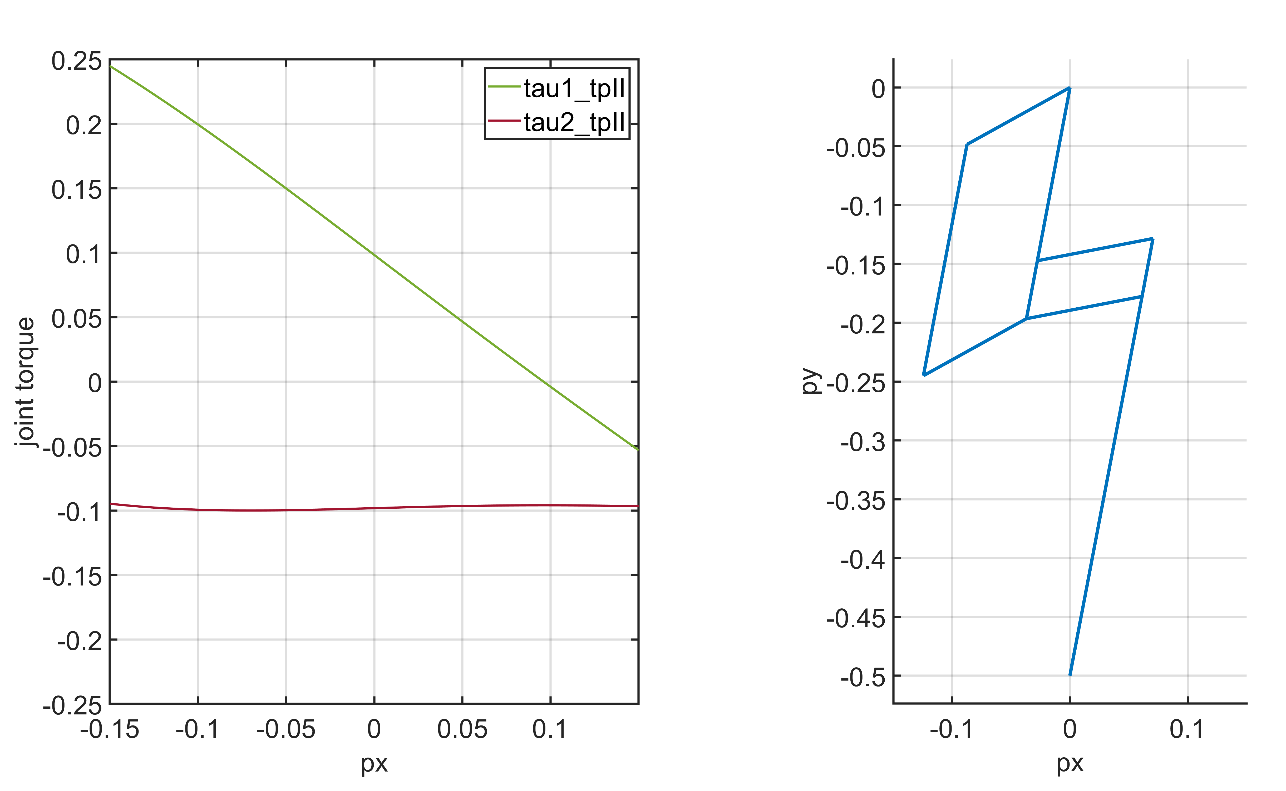
针对该新型腿的同轴驱动配置，也在高度为-0.5，宽度为-0.15至0.15的直线上，
计算输出[0,-1]大小的末端力所需的关节力矩：
相比同轴驱动而言，该设计使得控制腿摆角关节的输出变化更为对称，对于腿长控制关节的输出大小没有影响。

Slide 5
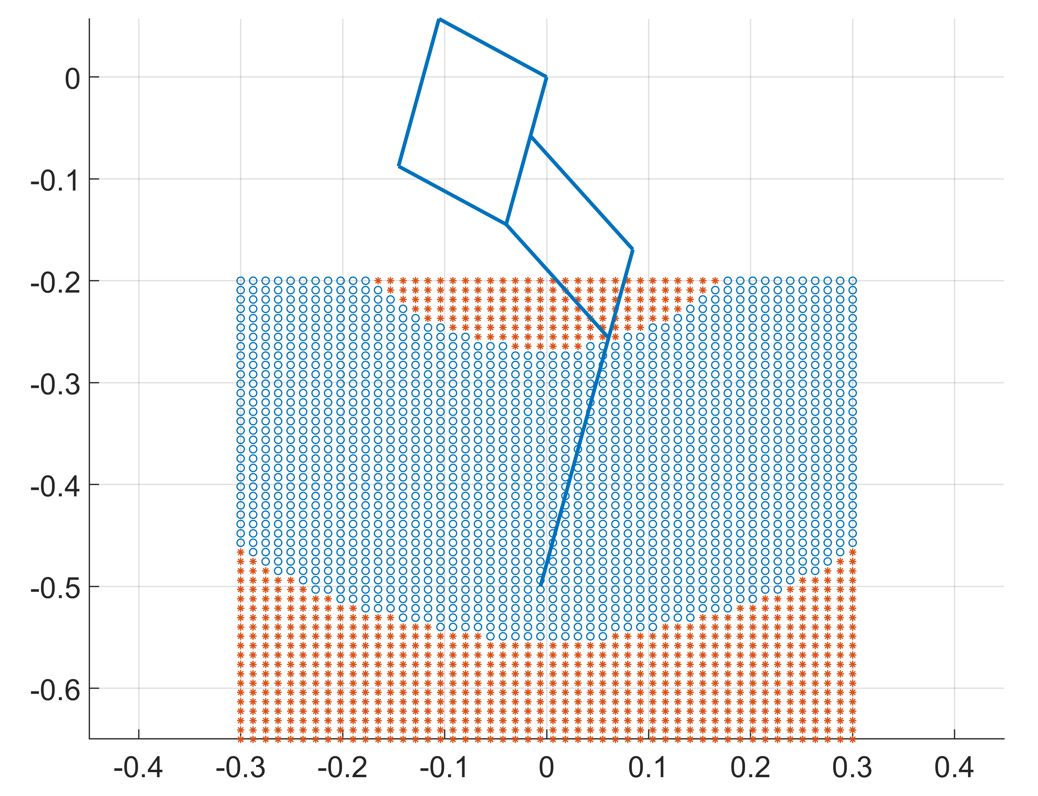
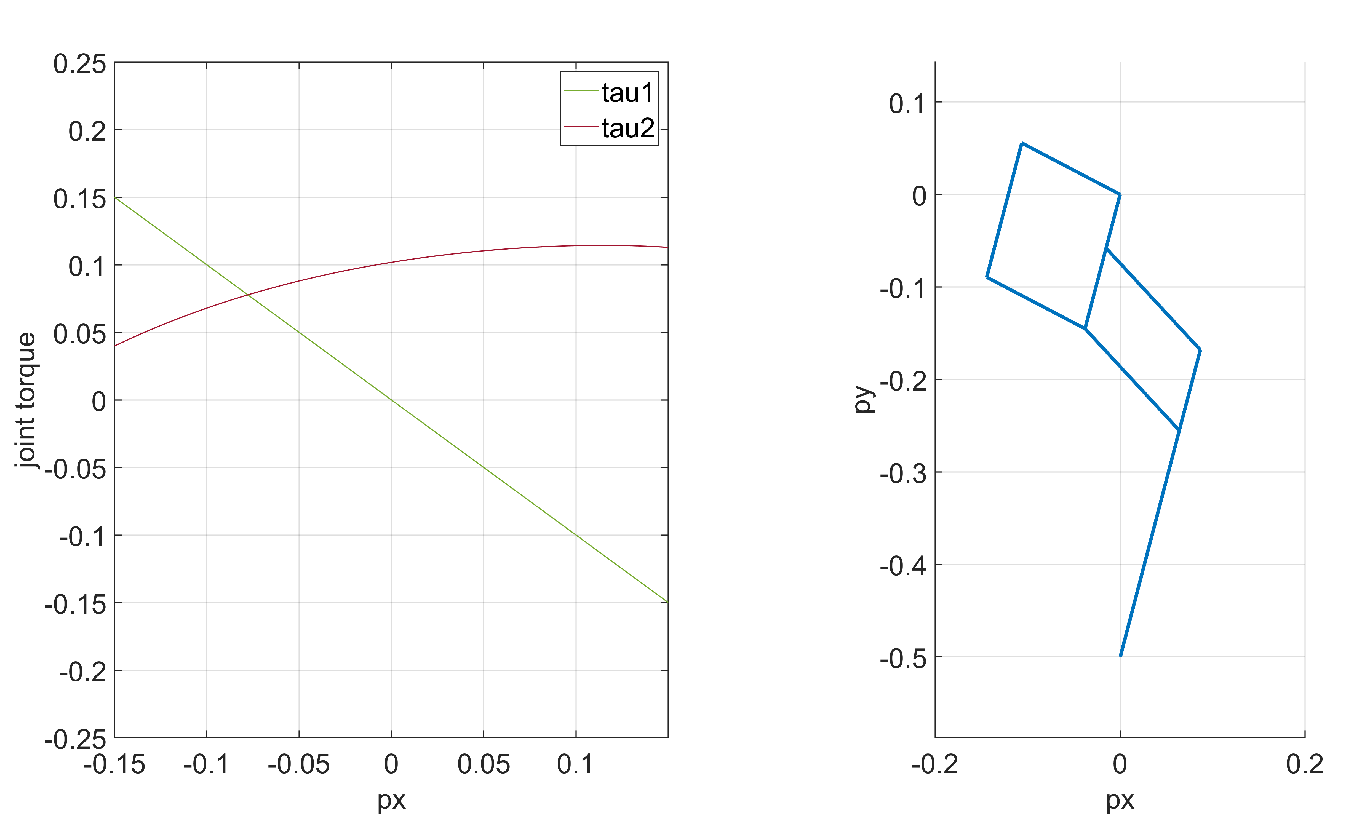
目前优化并经过手动调整后得到的参数为：
AC=0.2->0.15;
BE=0.1499->0.06;
DG=0.1->0.15;
CD=0.1->0.12;
GH=0.3281->0.2529;
CDG=2.8263; （约160度）
FGH=-3.1434;（约180度）

Slide 6
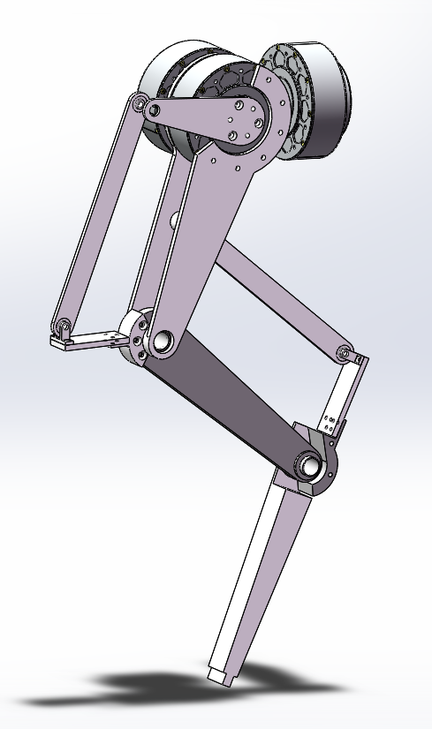
目前优化并经过手动调整后得到的参数为：
AC=0.2->0.15;
BE=0.1499->0.06;
DG=0.1->0.15;
CD=0.1->0.12;
GH=0.3281->0.2529;
CDG=2.8263; （约160度）
FGH=-3.1434;（约180度）
第二次调整：
AC=0.2;
BE=0.1;
DG=0.2;
CD=0.09;
GH=0.2;
CDG=2.4497; （约140度）
FGH=-3.1067;（约178度）
实际加工后得到的参数为：
AC=0.2;
BE=0.13；
DG=0.2;
CD=0.07;
GH=0.2;
CDG=3.2563; （186.57度）
FGH=-3.1915;（182.86度）
程序中均在上图构型的基础上，以逆时针旋转为正

Slide 7
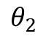
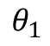
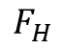
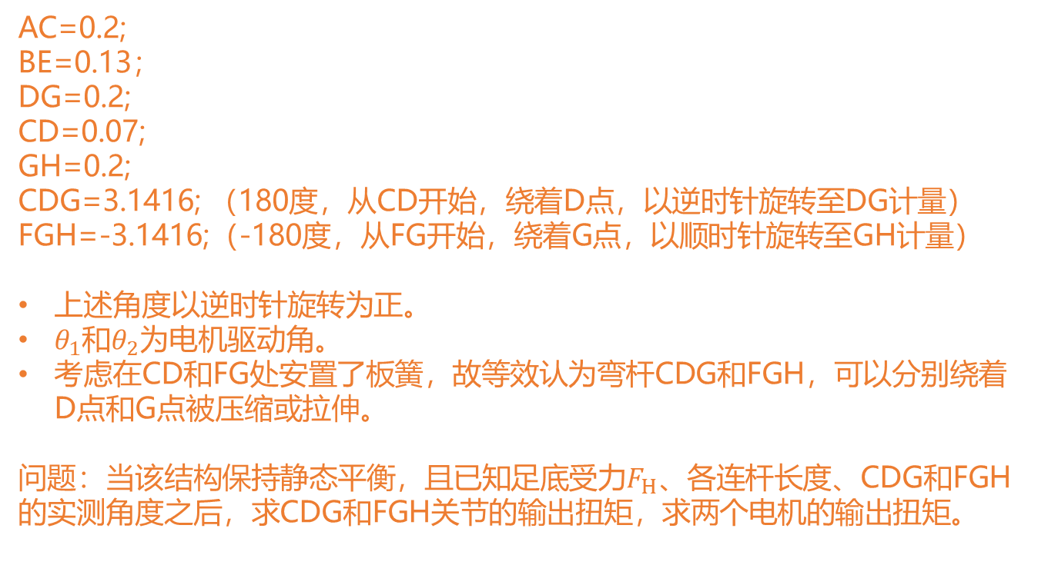
y
AC=0.2;
BE=0.13；
DG=0.2;
CD=0.07;
GH=0.2;
CDG=3.1416; （180度，从CD开始，绕着D点，以逆时针旋转至DG计量）
FGH=-3.1416;（-180度，从FG开始，绕着G点，以顺时针旋转至GH计量）
上述角度以逆时针旋转为正。
$θ_{1}$和$θ_{2}$为电机驱动角。
考虑在CD和FG处安置了板簧，故等效认为弯杆CDG和FGH，可以分别绕着D点和G点被压缩或拉伸。
问题：当该结构保持静态平衡，且已知足底受力$F_{H}、$各连杆长度、CDG和FGH的实测角度之后，求CDG和FGH关节的输出扭矩，求两个电机的输出扭矩。
A
B
x
$$θ_{2}$$
$$θ_{1}$$
E
F
D
C
G
$$F_{H}$$
H

Slide 8
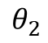
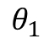
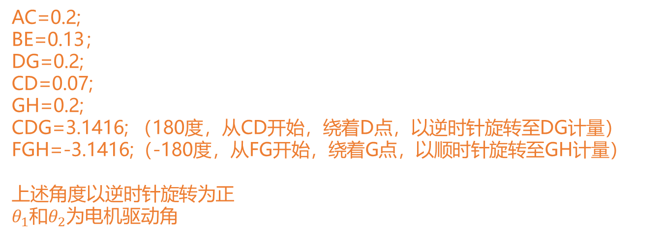
y
B
AC=0.2;
BE=0.13；
DG=0.2;
CD=0.07;
GH=0.2;
CDG=3.1416; （180度，从CD开始，绕着D点，以逆时针旋转至DG计量）
FGH=-3.1416;（-180度，从FG开始，绕着G点，以顺时针旋转至GH计量）
上述角度以逆时针旋转为正
$θ_{1}$和$θ_{2}$为电机驱动角
A
x
$$θ_{2}$$
$$θ_{1}$$
E
F
D
C
G
考虑在CD和FG处安置了板簧
故等效认为弯杆CDG和FGH，可以分别绕着D点和G点被压缩或拉伸。
在仿真中，搭建了此腿部模型，并采集足底受力和电机处理以验证理论计算是否正确。CDG和FGH均建模成了可绕D点和G点旋转的扭簧，弹性系数为100Nm/rad。其中连杆质量在200g左右，可认为轻质。
H

Slide 9
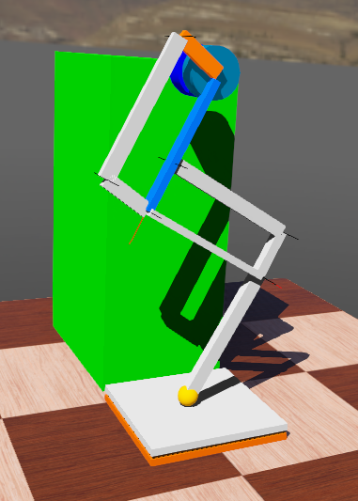
在仿真中对电机进行控制，并对足底进行受到的力测量，目前测了两组数据:
theta1=-0.47 rad;
theta2=-1.7408 rad;
CDG=3.25939 rad;
FGH=-3.19770 rad;
fx=6.3999;
fz=69.4557;
Tau_theta1=-2.07524 Nm;
Tau_theta2=-12.05784 Nm;

